Slide 1
Ģimenes valsts politikas pamatnostādņu 2011.-2017.gadam ex-post izvērtējums
19.12.2018.

Slide 2
Ģimenes valsts politikas pamatnostādnēs un rīcības plānos definēto mērķu, uzdevumu, pasākumu un rezultatīvo rādītāju skaits sadalījumā pa rīcības virzieniem
Intervence | RV1 Ģimenes dibināšana un laulība | RV1 Ģimenes dibināšana un laulība | RV2 Ģimenes dzīves plānošana un bērna ienākšana ģimenē | RV3 Atbalsts vecāku pienākumu īstenošanai | RV4 Ģimenes stabilitāte | RV5 Ārpusģimenes aprūpe
Pamatnostādnes
Mērķi |  | 1 | 3 | 3 | 1 | 1
Uzdevumi |  | 5 | 9+1+1 | 21+1 | 8+1 | 4+1
Rezultāti |  | 3 | 5 | 5 | 3 | 2
Rezultatīvie rādītāji |  | 4 | 9 | 6 | 12+5 | 5
Rīcības plāns 2012-2014
Pasākumi |  | 11 | 19 | 47 | 15 | 22
Rīcības plāns 2016-2017
Pasākumi |  | 4 | 15 | 22 | 9 | 20

Slide 3
Izvērtējuma metodoloģija
Summatīvais izvērtējums (sadalījumā pa rīcības virzieniem)
Padziļinātās daļēji struktruētas intervijas
Statistikas analīze
Iedzīvotāju nacionāli reprezentatīva aptauja (n=1616)
Mērķa grupas skatījums par būtiskākajiem politikas attīstības rīcības virzieniem un atbalsta jomām sadalījumā pēc ģimeņu veidiem, ģimenes un bērna attīstības posmiem, sociālā riska situācijām
Secinājumi un rekomendācijas
Horizontāla līmeņa secinājumi un metodoloģiski ieteikumi
Specifiski (rīcības virziena) secinājumi un ieteikumi
Sekundāro datu analīze
Normatīvo un plānošanas dokumentu analīze

Slide 4
Ekspertintervijas un sociālo partneru iesaiste izvērtējumā
LPS
LDDK
LIZDA
Centrs «Marta»
Kustība «Plecs»
Latvijas dzemdību speciālistu un ginekologu asociācijas
Biedrība “Papardes zieds”
Biedrība “Asociācija Ģimene”
Biedrība „Klīnisko sociālo darbinieku Asociācija”
Bāriņtiesu asociācija
Latvijas SOS Bērnu ciematu asociācija
Sabiedriskā iniciatīva “Zvaigžņu bērni”, dveseludarzs.lv
Centrs “Dardedze”
Biedrība “Skalbes”
Biedrība “Azote"
Ekspertu atlasē izmantoti šādi kritēriji:
Saturiskais – eksperti izvēlēti atbilstoši katram Pamatnostādņu rīcības virzienam un konkrētai mērķgrupai;
Institucionālais – eksperti pārstāv visai daudzveidīgu institucionālo spektru pēc iespējas visaptveroša viedokļa iegūšanai:
Valsts pārvaldes un to pakļautībā esošas institūcijas,
Pašvaldību institūcijas,
Sadarbības un sociālie partneri no nevalstiskā sektora, kas tieši pārstāv Pamatnostādņu mērķgrupu intereses.

Slide 5
Rezultatīvie rādītāji un to sasniegšanas pakāpe
Ģimenes dibināšana un laulība
1
1
2
3
Palielinājies noslēgto laulību skaits
Palielinājies reģistrētā laulībā
dzimušo bērnu skaits
Samazinājies bērnu skaits,
kuriem nav noteikta paternitāte
Noslēgto laulību skaits uz 1000 iedzīvotājiem
Reģistrētā laulībā dzimušo bērnu īpatsvars, %
Jaundzimušo, kuri dzimšanas reģistrā ierakstīti bez tēva, īpatsvars, %
Jaundzimušo, kuri dzimšanas reģistrā ierakstīti ar paternitātes atzīšanu, īpatsvars, %
4,4 (4,6 ¹
2009.g.
)
56,5
)
36,5 ( 38,3 ¹
7,0 ( 6,9 ¹
)
2014.g.*
5,7
55,4
4,6
40,0
2017.g.
6,8 ²
59,6 ²
2,8 ²
37,1³
Sasniegts
Sasniegts
Sasniegts
Sasniegts
* Rezultāti atbilstoši Vidussposma izvērtējumā norādītājam, LM
¹ Rādītājs atbilstoši CSP datiem
CSP dati
TM dati

Slide 6
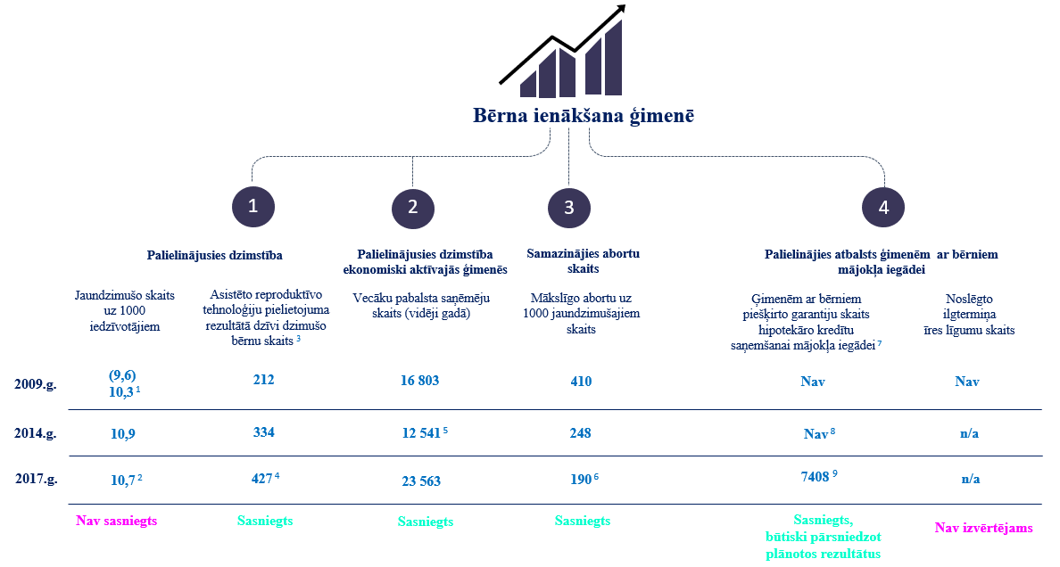
Rezultatīvie rādītāji un to sasniegšanas pakāpe

Slide 7
Rezultatīvie rādītāji un to sasniegšanas pakāpe
Atbalsts vecāku pienākumu īstenošanai
1
2
3
4
5
Uzlabojas bērnu attīstībai un
audzināšanai labvēlīgi apstākļi
Uzlabojas ģimeņu vērtējums par valsts
atbalstu ģimenēm ar bērniem
Pieaug ģimeņu ar bērniem
apmierinātība ar dzīves kvalitāti
Komersanti ir
«ģimenei draudzīgāki»
Samazinās nabadzības riskam
pakļauto ģimeņu īpatsvars
1
2
5
Aukļu dienestu pašvaldībās skaits, kurās piesaistīts valsts finansējums
Iedzīvotāju īpatsvars %, kuri ir apmierināti ar valsts atbalstu ģimenēm ar bērniem
Aptaujāto iedzīvotāju, kuru aprūpē ir bērni, īpatsvars %, kuri ir apmierināti ar sadzīves apstākļiem
Komersantu skaits, kuriem piešķirts „Ģimenei draudzīga komersanta” statuss
Nabadzības riska indekss mājsaimniecībām ar apgādībā esošiem bērniem, %
2009.g.
1
38,7 ¹
56 ¹
9
21,4
2014.g.*
3
n/a
n/a
20
20,8
2017.g.
20
55,5 ²
57,3 ²
31
34,3 ģimenēs ar un
19,8 ģimenēs ar un
14,4 ģimenēs ar un
vidēji: 18,4
Sasniegts
Sasniegts
Sasniegts
Sasniegts
Daļēji sasniegts –
saglabājas augsts dažās soc.grupās
* Rezultāti atbilstoši Vidussposma izvērtējumā norādītājam, LM
SKDS. Latvijas iedzīvotāju aptauja „Demogrāfija un ģimenes stāvoklis Latvijā”. Rīga, 2008.gada jūlijs.
Izvērtējuma ietvaros veiktā iedzīvotāju aptauja..

Slide 8
Rezultatīvie rādītāji un to sasniegšanas pakāpe
Ģimenes stabilitāte
1
2
2
3
Samazinās šķirto laulību skaits
Uzlabojas vardarbības ģimenē atpazīstamība, pieaug gadījumu atklāšanas, ziņošans skaits
Uzlabojas no vardarbības ģimenē cietušajiem sniegtie pakalpojumi, starpinstitucionālā sadarbība, standartizēta speciālistu rīcība
1
Bērnu skaits, kuru vecākiem ar bāriņtiesas lēmumu pārtrauktas aizgādnības tiesības, ja konstatēta/ ir aizdomas par vardarbību
pret bērnu
2
5
Šķirto laulību skaits uz 1000 iedzīvotājiem
Pie zvērinātiem notāriem šķirto laulību skaits
Ierosināto
krimināllietu
skaits
Augstskolu skaits, kuru piedāvātajos kursos tiek iekļauti jautājumi par vardarbību pret bērniem/ ģimenē
No vardarbības cietušo pieaugušo skaits, kam nodrošināta rehabilitācija
Krīzes centru skaits, kuri sniedz rehabilitācijas pakalpojumus pilngadīgām personām, kuras cietušas no vardarbības
No vardarbības ģimenē cietušas personas, kas guvušas traumas, vērsušās veselības aprūpes iestādēs
Apmācīto speciālistu skaits gadā
No vardarbības cietušo bērnu skaits, kam nodrošināta rehabilitācija
Vardarbības veicēju skaits, kam nodrošināta rehabilitācija
734 30 dienas
Nav
Nav
22
)
Nav
Nav
82 60 dienas
2009.g.
2,3 (2,4 ¹
370
282
141
700
1209 konsult.
1271 30 dienas
127 ³
2014.g.*
3,5
4993
242
147
216
762
2
208 60 dienas
60 ⁴
24
1167 konsult.
2017.g.
3,1
4656
152 ²
100 ²
187 ²
>1932
1043 30 dienas
294 ²
304 ²
24
>2
60 dienas
Sasniegts
1123 konsult.
Nav sasniegts
Nav sasniegts
Sasniegts
Nav sasniegts
Sasniegts
Sasniegts
Nav sasniegts
Sasniegts
Sasniegts
Sasniegts
* Rezultāti atbilstoši Vidussposma izvērtējumā norādītājam, LM
Atbilstoši CSB datiem precizēts 2015. gada martā
Informatīvais ziņojums, 2018.gads
Pieaugušie, kas ir cietušā bērna pavadoņi, 46 personas bija cietušas no tās pašas personas prettiesiskas darbības
Gadījumi, kur rehabilitācija tika nodrošināta no valsts un pašvaldības budžeta u.c. organizāciju līdzekļiem

Slide 9
Rezultatīvie rādītāji un to sasniegšanas pakāpe
Ārpusģimenes aprūpe, adopcija
1
1
2
3
Bāreņu un bez vecāku gādības palikušiem bērniem vairāk iespēju augt ģimeniskā vidē
Ārpusģimenes aprūpes iestādē esošajiem jauniešiem palielinājusies iespēja praktizēties pastāvīgai dzīvei
Palielinājusies adopcija
Ārpusģimenes aprūpē esošo bērnu īpatsvars vecuma grupā 0 - 17, %¹
Ārpusģimenes aprūpes institūcijās ievietoto bērnu īpatsvars, %
Aizbildņu ģimenē ievietoto bērnu īpatsvars, %
Audžuģimenēs ievietoto bērnu īpatsvars, %
Ar valsts finansiālo atbalstu izveidoto „jauniešu māju” skaits ārpusģimenes aprūpes institūcijās
Adoptētāju skaits
Adoptēto bērnu Latvijā īpatsvars, %
Adoptēto bērnu uz ārvalstīm īpatsvars, %
2009.g.
2,3
21,9
69,4
8,7
3
106
7,8
10,6
2014.g.*
2,2
20,0
70,0
9,0
9
146
10,0
9,5
2017.g.
1,87
15,0
67,0
18,0
11
197
10,1
5,5
Sasniegts
Sasniegts
Nav sasniegts
Sasniegts
Sasniegts
Sasniegts
Nav sasniegts
Sasniegts
* Rezultāti atbilstoši Vidussposma izvērtējumā norādītājam, LM
¹ Ārpusģimenes aprūpē esošo bērnu skaits attiecībā pret visu nepilngadīgo skaitu valstī (%)

Slide 10
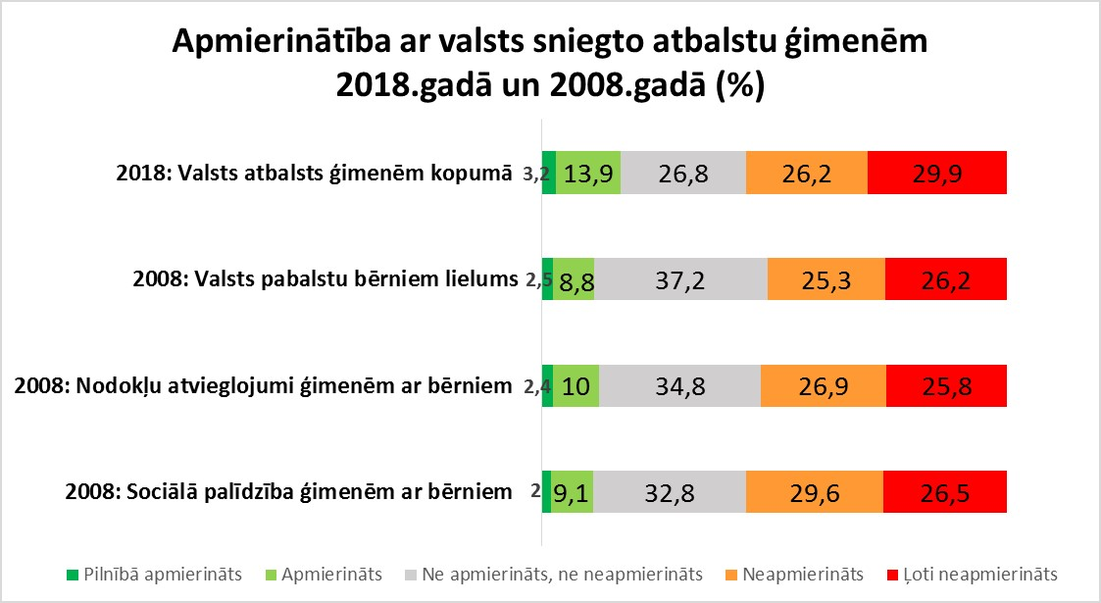

Slide 11
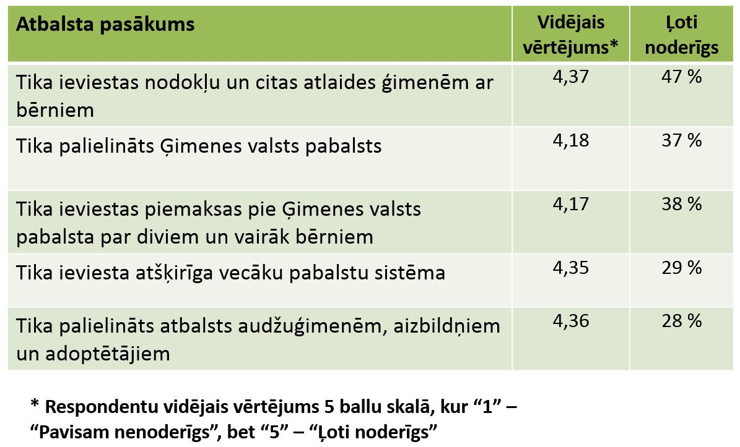
Iedzīvotāju vērtējums par finansiālu atbalstu ģimenēm sociālo pabalstu un/vai nodokļu atvieglojumu veidā

Slide 12
Iedzīvotāju vērtējums par finansiālu atbalstu ģimenēm sociālo pabalstu un/vai nodokļu atvieglojumu veidā

Slide 13
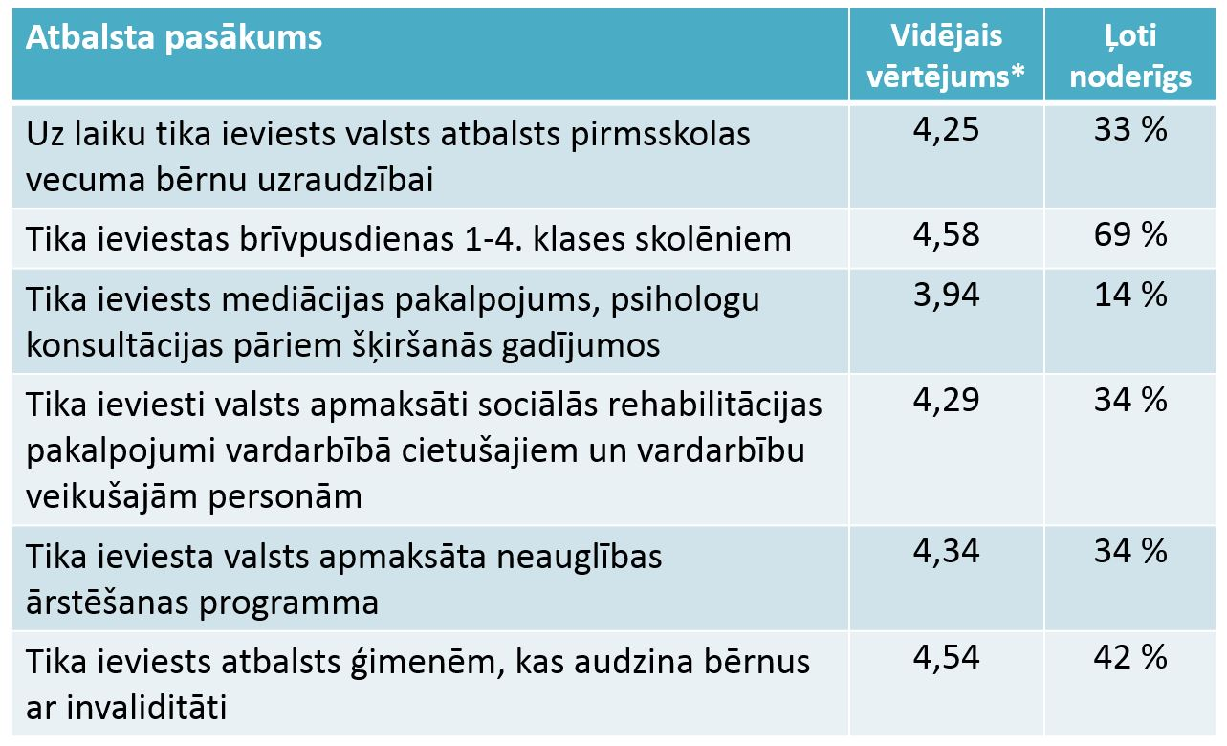
Iedzīvotāju vērtējums par valsts atbalstu pakalpojumu veidā

Slide 14
Iedzīvotāju vērtējums par valsts atbalstu ģimenēm atvaļinājumu veidā

Slide 15
Iedzīvotāju vērtējums par valsts atbalstu ģimenēm atvaļinājumu veidā

Slide 16
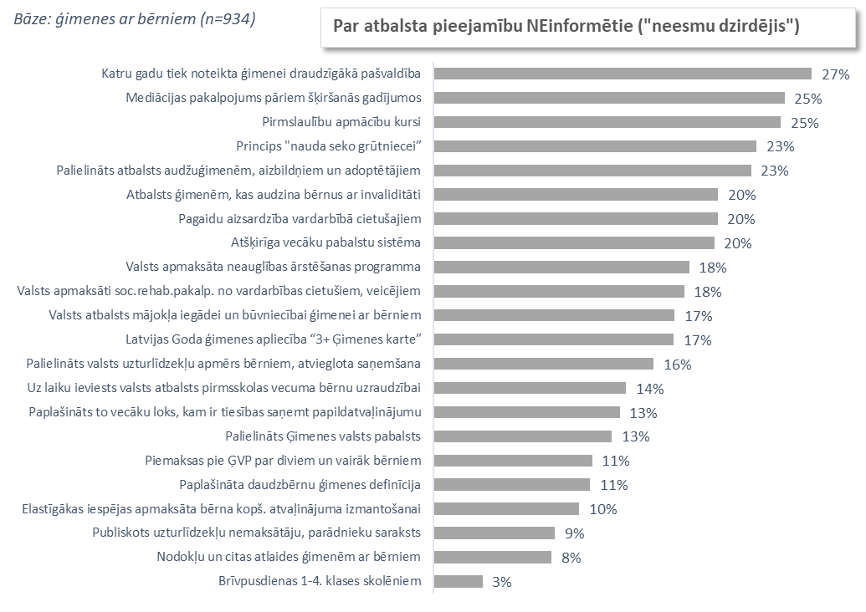
Ģimeņu ar bērniem informētība par pasākumiem, kas valstiskā līmenī īstenoti laika periodā no 2011. gada

Slide 17
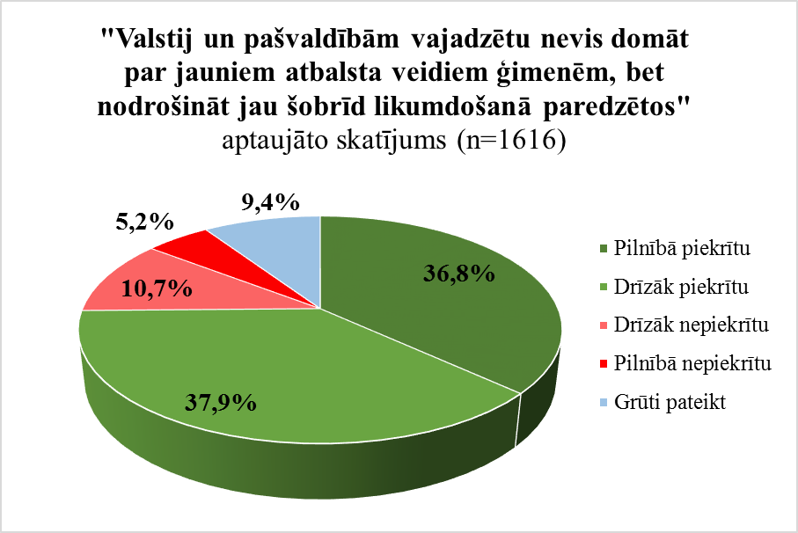

Slide 18
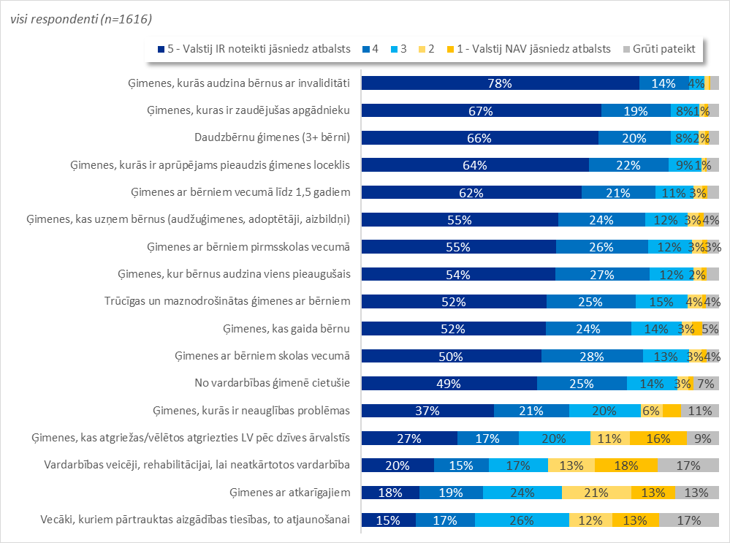
Iedzīvotāju viedoklis par īpaši atbalstāmajām grupām

Slide 19
Vislielākais respondentu atbilžu īpatsvars tika saņemts attiecībā uz šādiem politikas iniciatīvu priekšlikumiem
jānodrošina ilgākas darbnespējas lapas vecākiem, kuru bērniem diagnosticētas un tiek ārstētas smagas slimības (62,1%),
jānodrošina bezmaksas ēdināšanu bērnudārzos (59,8%)
jānodrošina apmaksāta atvaļinājuma iespējas ārkārtas gadījumos, kad nepieciešams rūpēties par smagi slimiem vai aprūpējamiem tuviniekiem laika periodā līdz 2 vai 3 nedēļām (55,3%)

Slide 20
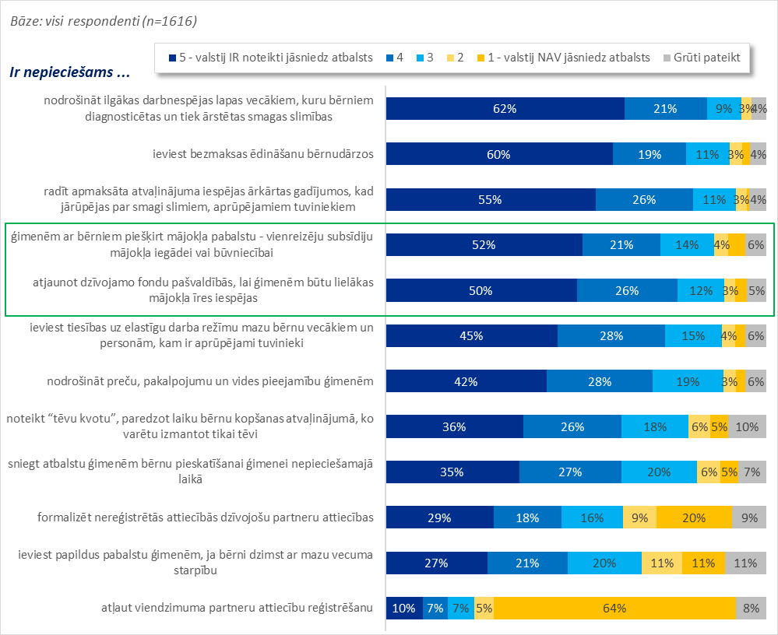
Iedzīvotāju viedoklis par ģimenes atbalsta jomām perspektīvā

Slide 21
Turpmākās aktivitātes/izaicinājumi
2018.gada 1.ceturksnis
2019.gada 2.pusgads- 2020.gada 1.pusgads
Ar 2021.gadu
Jauna politikas plānošanas dokumenta bērnu un ģimeņu politikas jomā darbība
Darbs pie jauna politikas plānošanas dokumenta bērnu un ģimeņu politikas jomā izstrādes (domnīcas, darba grupas, diskusijas ar NVO, valsts un pašvaldību iestādēm)
Informatīvā ziņojuma par pamatnostādņu īstenošanu sagatavošana un iesniegšana valdībā

Slide 22
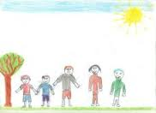
Paldies par uzmanību!
www.lm.gov.lv
Twitter:@Lab_min
https://www.facebook.com/labklajibasministrija
Flickr.com:Labklajibas_ministrija
Youtube.com/labklajibasministrija
Draugiem.lv/labklajiba
Izmantotie attēli no: www.godagimene.lv

